Slide 1

Grupo - BIT
AUTOMATIZACÇÃO DE TAREFAS DE UM SYSADMIN

Slide 2
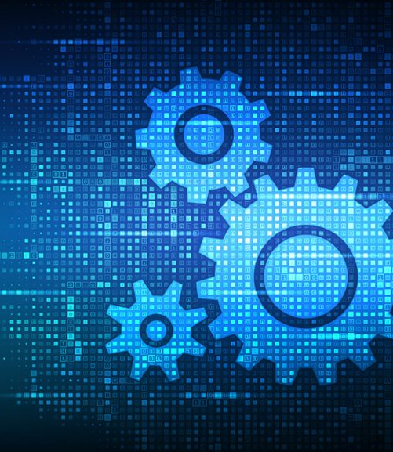
Tarefas automáticas – O que é?
Tarefas automáticas ou Automatização de tarefas é uma etapa que consiste em identificar tarefas repetitivas, que poderiam ser realizadas sem a intervenção humana, e substituí-las por softwares, aplicativos e interfaces, trazendo mais assertividade, eficiência e controle aos processos.
Apesar disso, quando se fala em automatização de tarefas, muitas pessoas imaginam um monte de robôs espalhados por sua empresa, se ocupando de atividades altamente técnicas e complicadas ou de máquinas caras que fazem tudo de forma padronizada. Engana-se quem acredita que a automatização substitui a atividade humana. Isso porque seu objetivo é, na verdade, facilitar o dia a dia e otimizar recursos de forma geral.

Slide 3

Tarefas automáticas – O que abrange
Na teoria, qualquer tarefa de TI pode ser automatizada de alguma forma. Portanto, a automação pode ser integrada e aplicada a praticamente tudo, desde a automação de rede à infraestrutura até o provisionamento de nuvem, ambientes de operação padrão (SOEs), implantação de aplicações e gerenciamento de configuração.
As aplicações e os recursos de automação podem ser usados em tecnologias ainda mais específicas, como containers, metodologias como o DevOps, e áreas ainda mais abrangentes, como nuvem, edge computing, segurança, teste e monitoramento/alerta.
Então no que consiste na tomada de decisão – automatizar ou não automatizar?

Slide 4
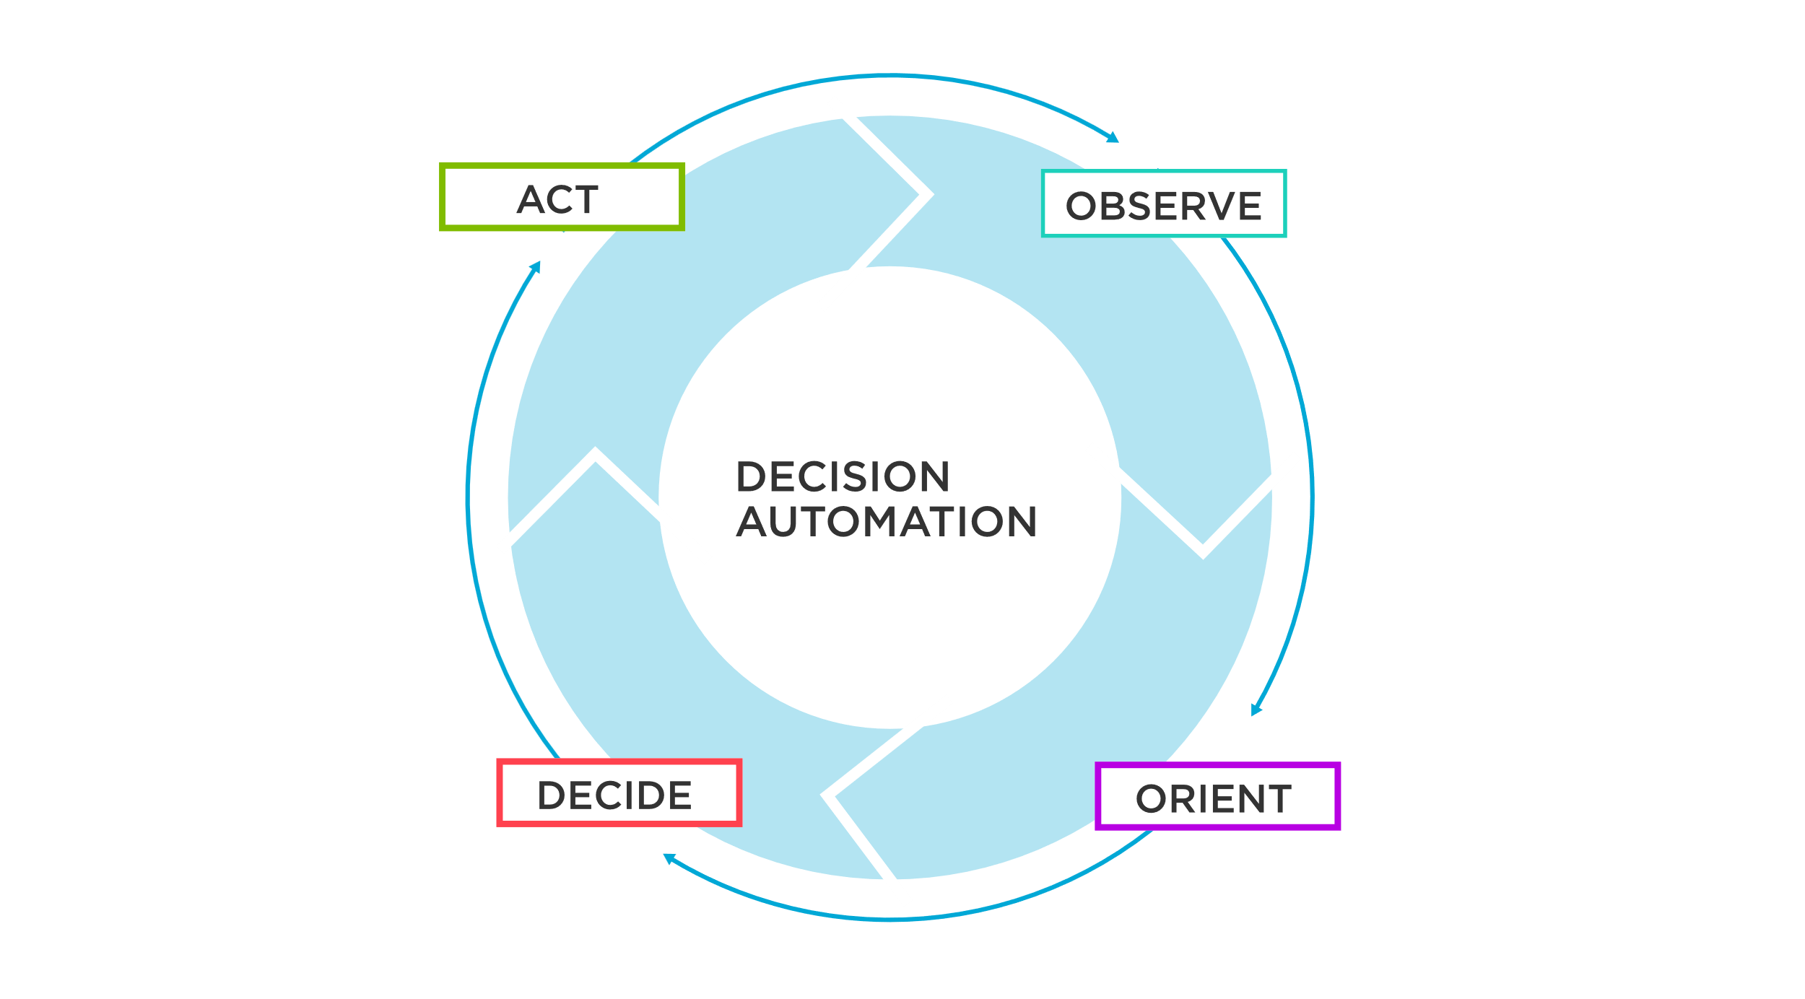
Tomada de decisão
A escolha de quais tarefas automatizar leva em conta, de forma geral, 2 questões:
Estas tarefas são repetitivas?
Obedecem a regras claras?
1 - A automação de tarefas repetitivas é recomendada porque tais atividades geralmente são facilmente executadas de forma automática por um software. Além disso, ocupam o tempo precioso de funcionários que poderiam estar fazendo trabalhos mais nobres.
2- É importante que as tarefas tenham regras claras. Por exemplo: apesar de ser uma tarefa repetitiva para uma “hostess” de restaurante indicar as mesas adequadas para cada grupo que entra, as regras não são muito claras.

Slide 5
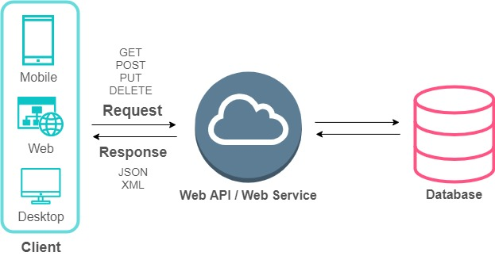
Como o processo geralmente é feito?
Como tudo na área de informática, não existe uma forma exata e única de a fazer, mas uma das praticas mais recorrentes que vamos abordar aqui seria o uso da API e uma ferramentas de software - Ansible
API - Um ponto crítico da automação de tarefas é a chamada integração de sistemas, que muitas vezes ocorre de maneira manual, com um funcionário transcrevendo dados de um sistema para outros, suscetível a erros e atrasos. Mas existem os chamados API (Application Programming Interface): um conjunto de instruções, rotinas e padrões de programação usado para que se possa acessar um aplicativo baseado na internet, integrando-o a outro. Com isso, por exemplo, se você usa um sistema de gestão de pagamentos e um outro app de envio de e-mails, você pode integrá-los e fazer com que toda vez que um pagamento for confirmado seja enviado um e-mail de agradecimento ao cliente, ganhando muito mais tempo e produtividade.

Slide 6
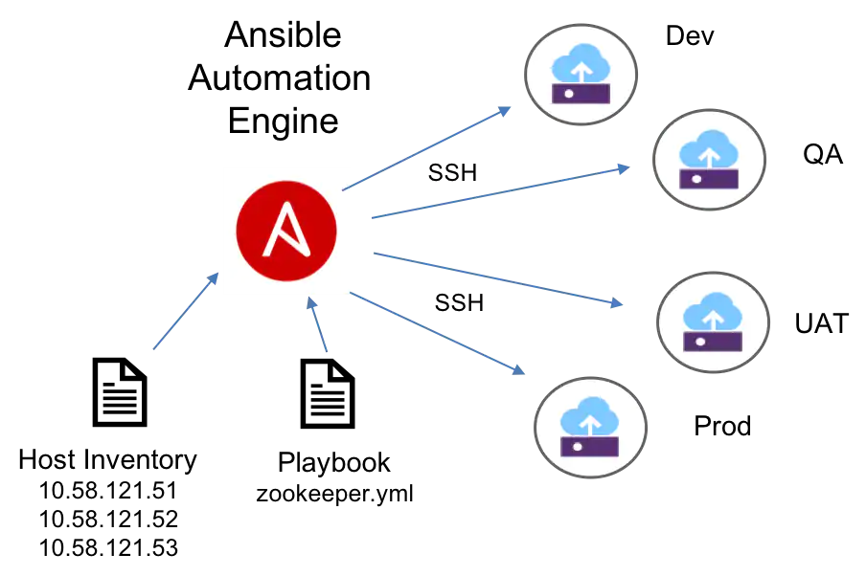
Como o processo geralmente é feito?
Ansible é uma ferramenta de código aberto usado para provisionamento de software, implantação de aplicativo, orquestração, configuração e administração. Seu objetivo é ajudá-lo a automatizar seus processos de configuração e simplificar a administração de vários sistemas.
A Ansible fornece automação por computador por meio de arquivos de configuração simples e consistentes. É compatível com todos Gerenciadores de pacotes Linux, Mac e Windows. E a abordagem deles é um pouco diferente da automação personalizada que pode ter sido aprendida no passado com outras ferramentas de software. Por exemplo, quando você escreve um script de shell Para realizar uma tarefa, geralmente você tem que pensar nas etapas, comando por comando. AnsibleNo entanto, trata do estado da máquina, abstraindo do SysAdmin ou equipe de TI, a maioria das etapas necessárias para estado ou ação específica.
vídeo explicativo

Slide 7
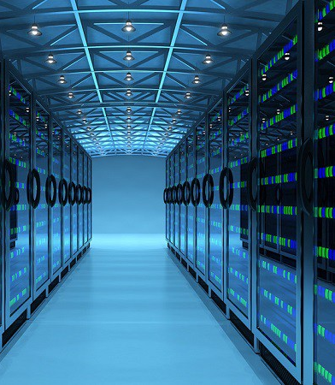
Há vantagens?
Pode ajudar a livrar sua equipe de processos manuais e repetitivos. Isso permite que sua equipe de TI seja mais produtiva, cometa menos erros, colabore melhor e tenha tempo para investir em tarefas mais significativas e complexas.
Provisionamento - O que antes eram racks, caixas e cabos em um datacenter, hoje são (quase) todos ativos virtualizados, desde datacenters definidos por software, redes e armazenamento até máquinas virtuais e containers. A maioria das tecnologias atuais é definida por software, e essa transição aumentou os recursos de escalabilidade e capacidade.
Faça implementações no seu datacenter com a automação que funciona com sua infraestrutura existente e ferramentas de gerenciamento para aproveitar ao máximo o que você já tem e chegar ao estado futuro que precisa.

Slide 8
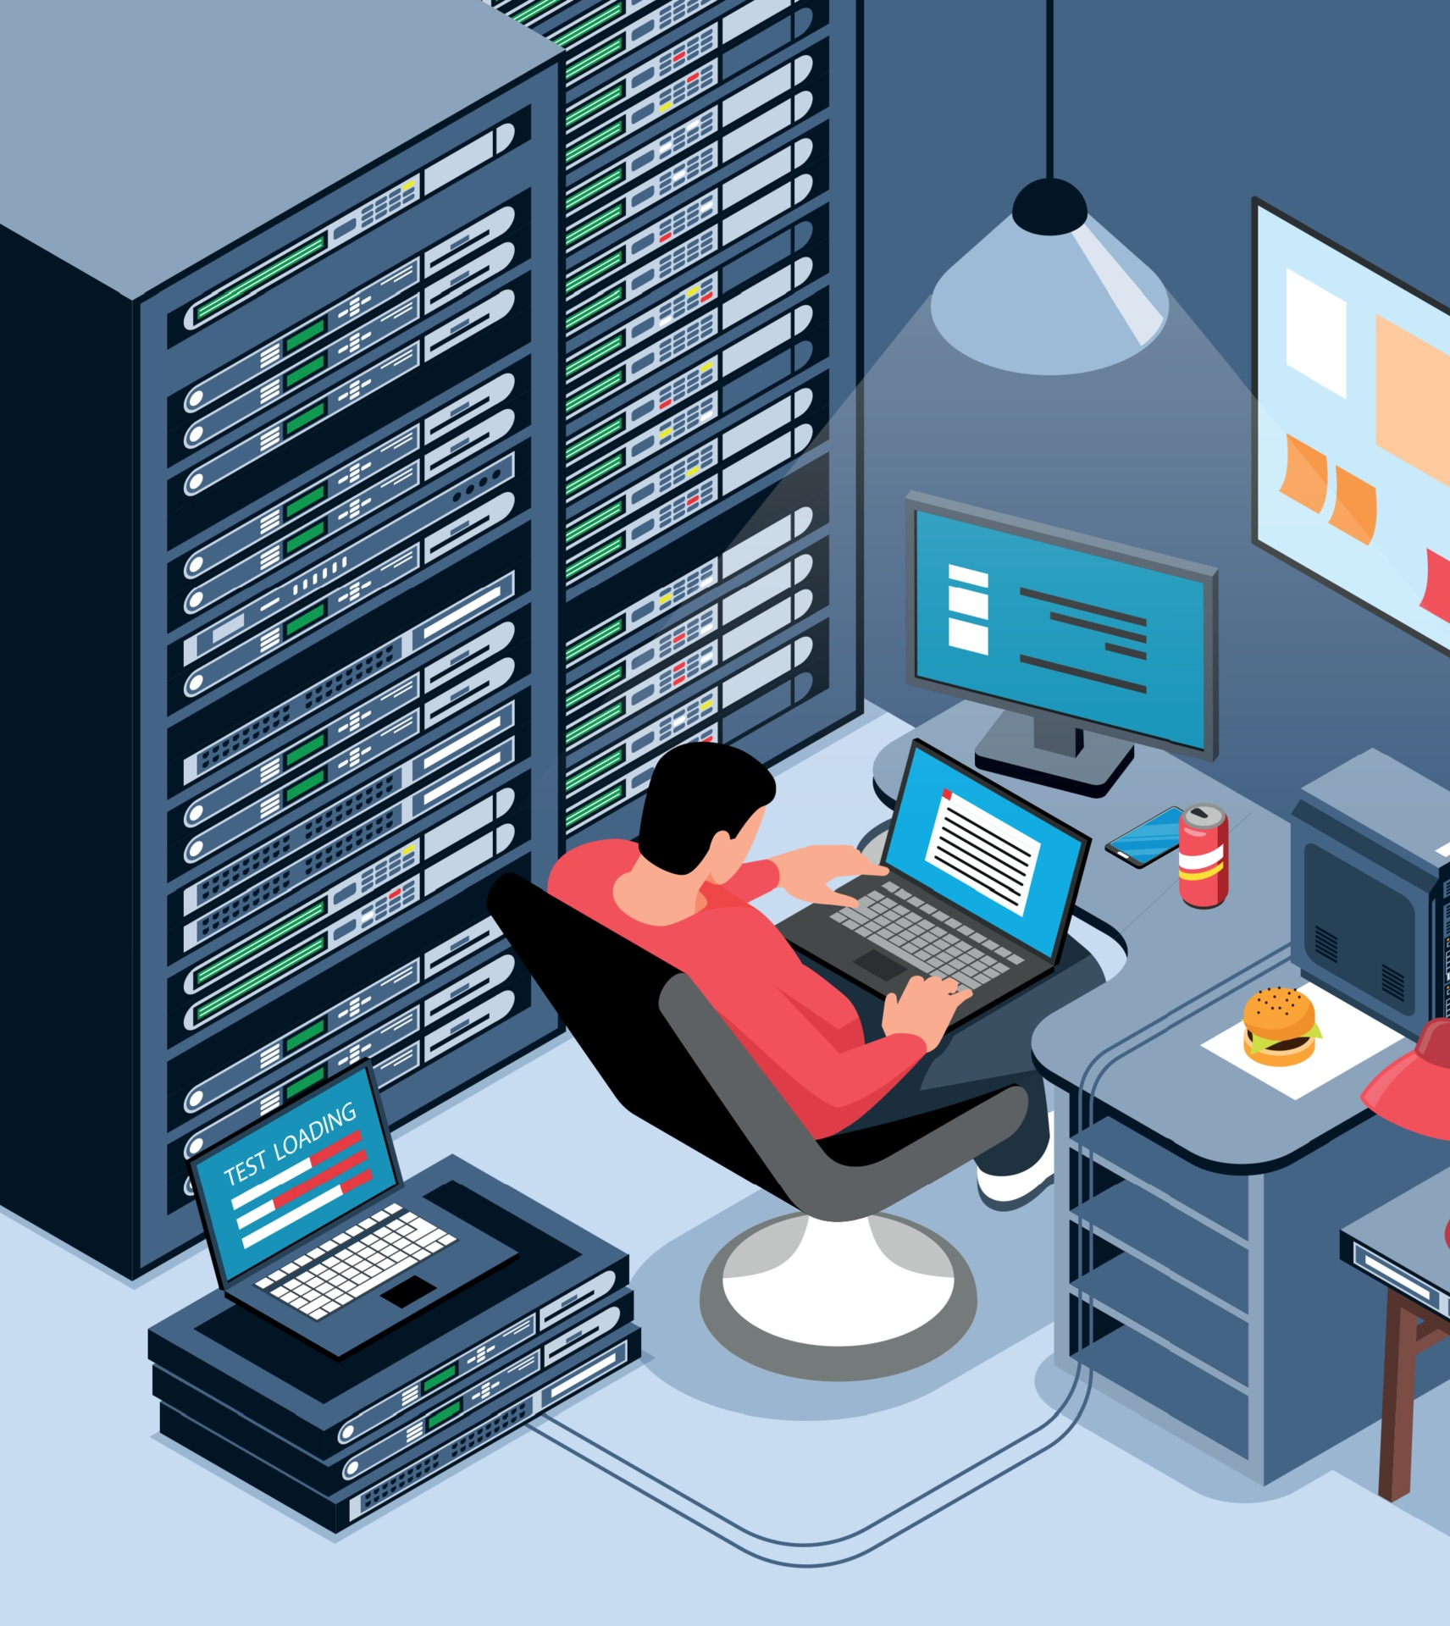
Gerenciamento de configuração - Nem todas as aplicações são criadas da mesma forma. Elas exigem diferentes configurações, sistemas de arquivos, portas, usuários e por aí vai. Depois de automatizar o provisionamento, você precisa ser capaz de explicar a esses recursos o que eles precisam fazer. Para isso, é necessária uma solução robusta de gerenciamento de configurações que permita que os desenvolvedores definam a infraestrutura (bare-metal, virtualizada, em nuvem, containers etc.) de forma que seja fácil de entender para a equipe de TI. Quanto mais simples for a automação de scripts ad hoc e práticas para gerenciamento de sistemas, mais fácil será a realização do trabalho.

Slide 9
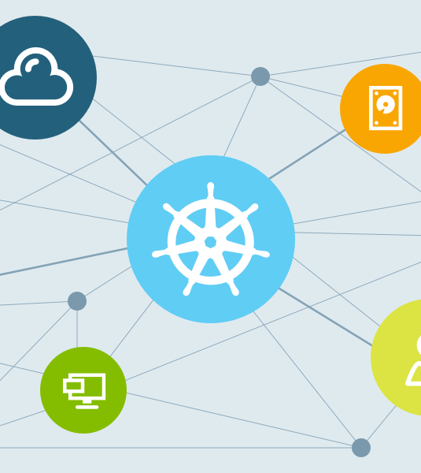
Orquestração - Quanto mais complexo for um sistema de TI, mais complicado será o gerenciamento de todos os seus componentes variáveis. A necessidade de combinar várias tarefas automatizadas e suas configurações em grupos de sistemas ou máquinas aumenta cada vez mais. E, em resumo, isso é orquestração. Além disso, é possível controlar essas orquestrações com soluções de automação robustas. Assim, você pode monitorar e conectar todas elas, além de executar sistemas mais avançados e autônomos com facilidade.
Software - kubernetes

Slide 10
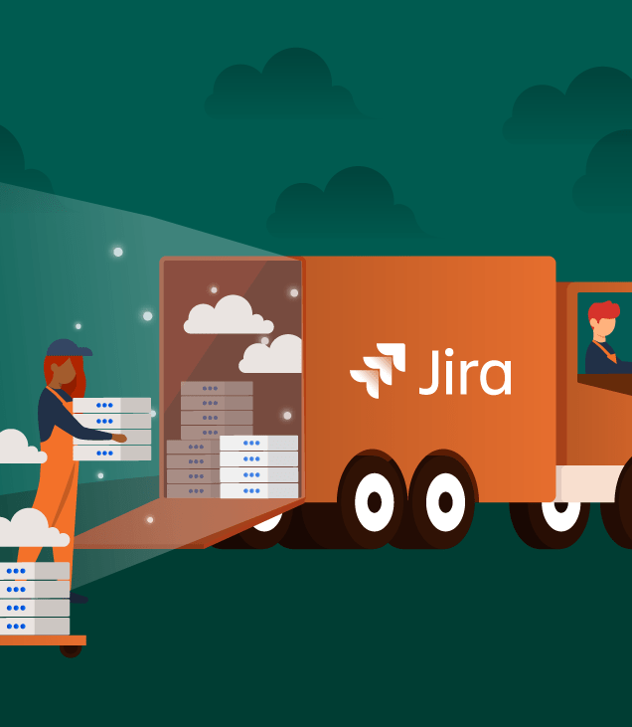
Migração de TI - Uma migração de TI é a mudança de dados ou software de um sistema para outro. Dependendo do projeto, uma migração de TI pode envolver mais de um tipo de movimentação: migração de dados, de aplicação, de sistema operacional e de nuvem. Em geral, os projetos de migração de TI envolvem muitos requisitos e componentes variáveis que são altamente específicos para as necessidade de uma organização. Em uma migração de TI, a automação pode contribuir para projetos mais ágeis e simples, reduzindo os erros resultantes de processos manuais repetitivos.

Slide 11
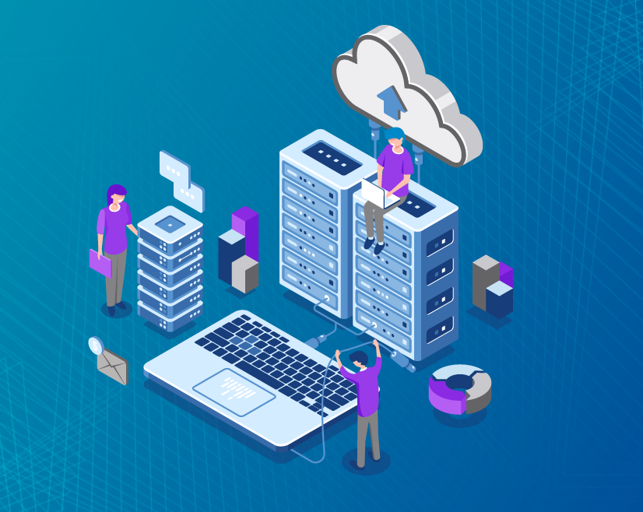
Implantação de aplicações - Independentemente de você usar uma abordagem mais tradicional para a implantação de aplicações ou abordagens de integração e implantação contínuas (CI/CD), os pipelines de desenvolvimento dependem de sistemas robustos e automatizados para suprir as expectativas modernas. A automação da implantação pode ajudar a passar do compromisso e criação à testagem da implantação de maneira comprovada, confiável e codificada. Isso reduz as chances de erro humano e, ao mesmo tempo, aumenta a eficiência e a produtividade.
A automação da TI permite a implantação de aplicações com segurança, permitindo configurar os serviços necessários desde o início e obter aplicações e seus artefatos em pleno funcionamento, tudo isso com uma abordagem comum e transparente, que todos os membros da equipe de TI conseguem compreender.

Slide 12

Segurança e conformidade - Defina políticas de segurança, conformidade e gerenciamento de risco, aplique-as e solucione problemas usando essas políticas como etapas automatizadas em toda a sua infraestrutura. Coloque a segurança à frente dos processos de TI e seja mais proativo com a ajuda da automação. Fluxos de trabalho e processos de segurança padronizados significam conformidade e auditoria facilitadas. Você sabe exatamente como tudo é imposto e pode verificar se é feito com consistência. Novos requisitos de conformidade são facilmente implementados com consistência na sua TI.

Slide 13
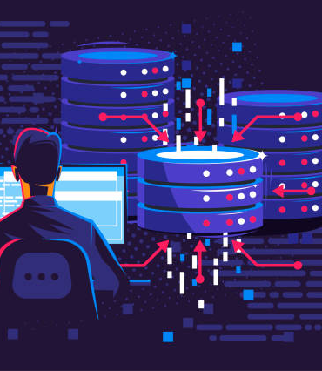
Conclusão
Lembre-se de que:
Um bom Sysadmin sabe que quando uma tecnologia é totalmente compreendida, ela pode e deve ser automatizada. Acima de tudo, porque uma nova tecnologia surge todos os anos. E quando já tiver automatizou uma tarefa ou processo anterior, há tempo para aprender algo novo, que pode eventualmente ser automatizado também.
Além disso, automatizar faz sentido porque os computadores são melhores e mais confiáveis ​​em processos repetitivos do que os humanos. Que faz automatizar mar um alvo muito popular no Área de TI. E, consequentemente, ferramentas estão sempre disponíveis para fazer automação.

